Slide 1
ALGORITMA PEMROGRAMAN 05. Logika Condition
Fakultas Teknik
Universitas Trunojoyo Madura

Slide 2
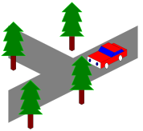
Diaplikasikan untuk penentuan keputusan.
Keputusan didasarkan pada sebuah kondisi.
percabangan, struktur ini juga disebut control flow, decision, struktur kondisi, Struktur if, dsb.

Slide 3
06. Logika Condition
Flowchart, Pseudocode Condition
Script Condition

Slide 4
1. Flowchart, Pseudocode Condition

Slide 5
Flowchart, Pseudocode Condition
SE/SI
Masukan/input usia
Penentuan kondisi
Jika usia penonton >=17 maka boleh menonton bioskop
Jika tidak maka tidak boleh menonton bioskop
Output boleh atau tidak boleh menonton
PSEUDOCODE
read usia;
if (usia>=17){
print(“boleh menonton bioskop”);
} else {
print(“tidak boleh menonton bioskop”);
}

Slide 6
2. Script Condition
If
If else
If elseif else
Nested if
Switch Case

Slide 7
a. If
Pada python ada beberapa statement/kondisi diantaranya adalah if, else dan elif
Kondisi if digunakan untuk mengeksekusi kode jika kondisi bernilai benar True.
Jika kondisi bernilai salah False maka statement/kondisi if tidak akan di-eksekusi.

Slide 8
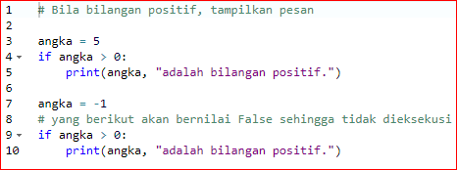

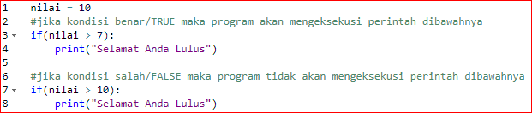
a. If
Digunakan saat terdapat satu pilihan keputusan, Bila hasilnya benar maka pernyataan di dalam blok if tersebut dieksekusi. Bila salah, maka pernyataan tidak dieksekusi.
FLOWCHART
STRUKTUR DASAR
if kondisi:
Statement/peryataan
Notes:
nilai = 10
#jika kondisi benar/TRUE maka program akan mengeksekusi perintah dibawahnya
if(nilai > 7):
print("Selamat Anda Lulus")
else :#jika kondisi salah/FALSE maka program tidak akan mengeksekusi perintah dibawahnya
(nilai > 10):
print("Selamat Anda Lulus")

Slide 9
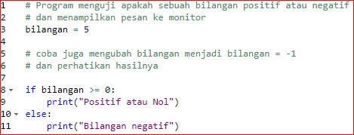
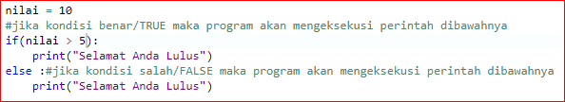
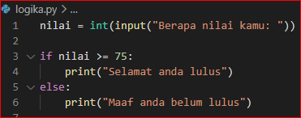
b. If else
Pernyataan untuk menguji 2 kondisi. Kondisi pertama kalau benar, dan kondisi kedua kalau salah.
STRUKTUR DASAR
if kondisi:
Statement1/blok peryataan if
Else :
Statement1/blok peryataan else
FLOWCHART
Notes:
# Program menguji apakah sebuah bilangan positif atau negatif# dan menampilkan pesan ke monitorbilangan = 5# coba juga mengubah bilangan menjadi bilangan = -1# dan perhatikan hasilnyaif bilangan >= 0: print("Positif atau Nol")else: print("Bilangan negatif")
nilai = int(input("Berapa nilai kamu: "))
if nilai >= 75:
print("Selamat anda lulus")
else:
print("Maaf anda belum lulus")

Slide 10
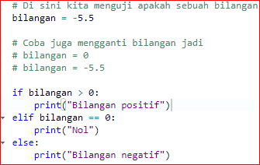
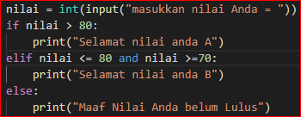

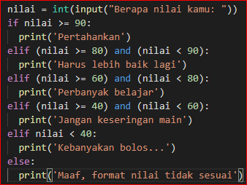
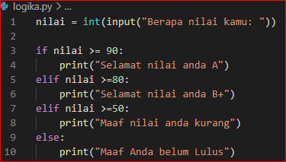


c. If elif else
FLOWCHART
Menguji lebih dari 2 kondisi.
STRUKTUR DASAR
if kondisi1 :
statement1/blok peryataan if
elif kondisi2 :
statement2/blok peryataan elif1
elif kondisi3 :
statement3/blok peryataan elifn
else :
statement else/blok peryataan else
Notes:
# Di sini kita menguji apakah sebuah bilanganbilangan = -5.5# Coba juga mengganti bilangan jadi# bilangan = 0# bilangan = -5.5if bilangan > 0: print("Bilangan positif")elif bilangan == 0: print("Nol")else: print("Bilangan negatif")
nilai = int(input("Berapa nilai kamu: "))
if nilai >= 90:
print("Selamat nilai anda A")
elif nilai >=80:
print("Selamat nilai anda B+")
elif nilai >=50:
print("Maaf nilai anda kurang")
else:
print("Maaf Anda belum Lulus")

Slide 11
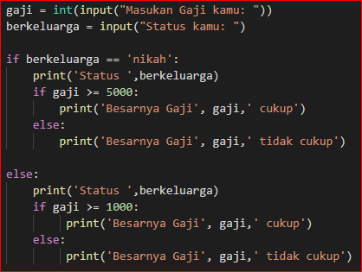

d. Nested if
Membuat pernyataan didalam pernyataan
STRUKTUR DASAR
if kondisi1 :
statement1
if kondisi2 :
statement2
elif kondisi3 :
statement
else :
statement else
FLOWCHART
Notes:
gaji = int(input("Masukan Gaji kamu: "))
berkeluarga = input("Status kamu: ")
if berkeluarga == 'nikah':
print('Status ',berkeluarga)
if gaji >= 5000:
print('Besarnya Gaji', gaji,' cukup')
else:
print('Besarnya Gaji', gaji,' tidak cukup')
else:
print('Status ',berkeluarga)
if gaji >= 1000:
print('Besarnya Gaji', gaji,' cukup')
else:
print('Besarnya Gaji', gaji,' tidak cukup')

Slide 12
e. Switch Case
Sebuah stuktur percabangan untuk memeriksa suatu variabel, lalu menjalankan perintah yang sesuai dengan kondisi tersebut.
nilai akan dibandingkan dengan setiap nilai pada case yang ada. Jika sebuah case mempunyai nilai yang sama (bernilai true) maka pernyataan pada case tersebut yang akan dijalankan. Apabila setiap case bernilai false maka pernyataan default yang akan dikerjakan.
Struktur switch ini mirip dengan struktur IF yang ditulis berulang.
Dalam bahasa Python tidak tersedia struktur switch – case.
Untuk pemeriksaan kondisi yang cukup banyak, dapat menggunakan struktur if elif. Atau menggunakan beberapa trik alternatif yang melibatkan function sebagai pengganti switch – case.

Slide 13
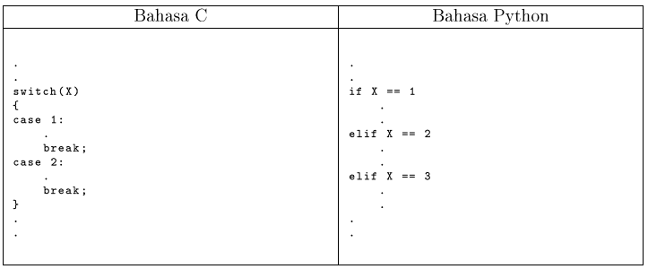
e. Switch Case
FLOWCHART
STRUKTUR DASAR
case(ekspresi):
nilai 1 : aksi-1
nilai 2 : aksi-2
nilai 3 : aksi-3
.
.
nilai n : aksi-n
otherwise aksi-x
end case

Slide 14
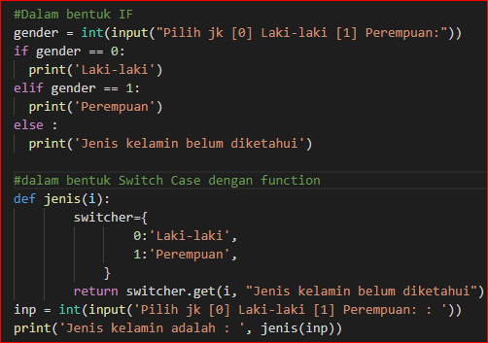
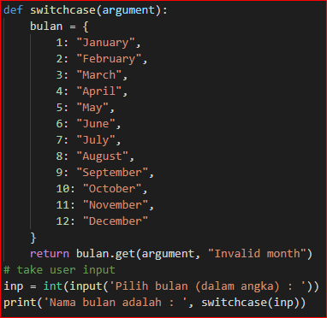


e. Switch Case
Kata kunci def diikuti oleh nama fungsi, tanda kurung dan tanda titik dua (:) menandai header (kepala) fungsi.
return bersifat opsional. Gunanya adalah untuk mengembalikan suatu nilai expression dari fungsi.
Notes:
def switchcase(argument):
bulan = {
1: "January",
2: "February",
3: "March",
4: "April",
5: "May",
6: "June",
7: "July",
8: "August",
9: "September",
10: "October",
11: "November",
12: "December"
}
return bulan.get(argument, "Invalid month")
# take user input
inp = int(input('Pilih bulan (dalam angka) : '))
print('Nama bulan adalah : ', switchcase(inp))
#Dalam bentuk IF
gender = int(input("Pilih jk [0] Laki-laki [1] Perempuan:"))
if gender == 0:
print('Laki-laki')
elif gender == 1:
print('Perempuan')
else :
print('Jenis kelamin belum diketahui')
#dalam bentuk Switch Case dengan function
def jenis(i):
switcher={
0:'Laki-laki',
1:'Perempuan',
}
return switcher.get(i, "Jenis kelamin belum diketahui")
inp = int(input('Pilih jk [0] Laki-laki [1] Perempuan: : '))
print('Jenis kelamin adalah : ', jenis(inp))

Slide 15
Referensi (1)
Dawson, Michael. 2014. Beginning C++ Through Game Programming. USA-Course Technology, a part of Cengage Learning
Fachrurrozi, M. 20. Konsep dan Aplikasi Pemrograman Menggunakan Borland C++ Builder 6
Hendra. 2004. C, C++ Programming
Koening, Andrew and E. Moo, Barbara. 2000. Accelerated-C++. USA-Addison Wesley 387page
Koening, Andrew and E. Moo, Barbara. 2000. Accelerated-C++. USA-Addison Wesley 418page
Liberty, Jesse and Jones, Bradley. 2005. Teach Yourself C++ in 21 Days 5th Edition. USA-Sams Publishing
Meyers, Scott. 2014. Effective Modern C++_ 42 Specific Ways to Improve Your Use of C++11 and C++14. USA-O'Reilly Media
Munir, Rinaldi. 2010. Matematika Diskrit Ed 3. Penerbit Informatika Bandung
Munir, RInaldi. 2011. Algoritma dan Pemrograman dalam Bahasa Pascal dan C
Prata, Stephen. 2005. C++ Primer Plus 5th Edition. USA-Sams Publishing
Prata, Stephen. 2012. C++ Primer Plus 6th Edition. USA-Addison Welley
Randy Davis, Stephen. 2004. C++ For DUMMIES. Indiana,Canada-Wiley Publishing

Slide 16
Referensi (2)
Rao, Siddhartha. 2012. Sams teach yourself C++ in one hour a day 7th edition. Pearson Education
Sebesta, Robert. 2012. Concept of programming languages edisi 10th Addison Wesley Pub
Sethi, Ravi etc. 1986. Compiler Principles, Technique, and Tools. Pearson
Sethi, Ravi etc. 2007. Programing languages consepts and Construcst, addison Wesley 2nd, Publ.
SMK N 1 Cianjur. RPL PEMROGRAMAN DASAR
Stroustrup, Bjarne. 1997. The C++ Programming Language 3rd Edition. Addison-Wesley
Stroustrup, Bjarne. 2013. The C++ Programming Language 4th Edition. Addison-Wesley
Stroustrup, Bjarne. 2014. Programming Principles and Practice Using C++Second Edition. USA-Pearson –full
Stroustrup, Bjarne. 2014. Programming Principles and Practice Using C++Second Edition. USA-Pearson -sample chapter
Suprapto. 2008. Bahasa Pemrograman untuk SMK. Indonesia-DitPSMK
Wibisono, Samuel. 2008. Matematika Diskrit Edisi 2 . Graha Ilmu

